Slide 1
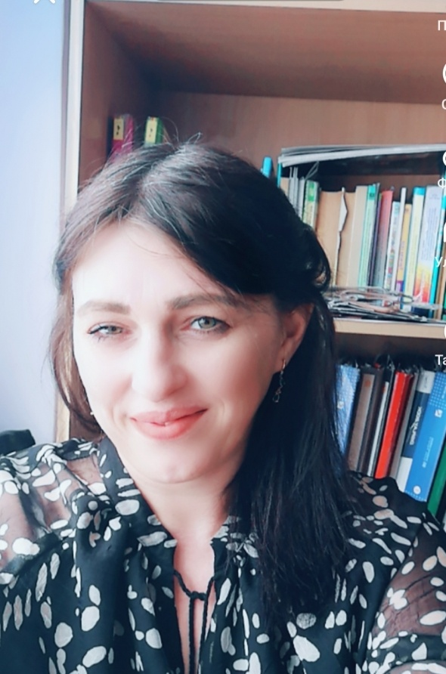
Муниципальное казенное дошкольное образовательное учреждение
Центр развития ребенка детский сад «Колокольчик»
посёлка Витим МО «Ленский район» РС(Я)
Портфолио
Воспитателя
Карелиной Елены Олеговны
«Есть такая профессия-любить детей »

Slide 2
Содержание портфолио: Раздел 1: Общие сведения Раздел 2: Повышение квалификации Раздел 3: Материалы по самообразованию Раздел 4: Работа по обобщению и распространению собственного педагогического опыта Раздел 5: Личные достижения Раздел 6: Личные достижения детей Раздел 7: Методическая копилка Раздел 8: Взаимодействие с родителями Раздел 9: Общественная деятельность Раздел 10: Мои награды Раздел 11: Мое хобби

Slide 3
Дата рождения: 7 января 1986г Занимаемая должность : воспитатель Категория: первая Общий трудовой стаж : 15 лет Стаж педагогической работы : 15 лет В данном учреждении :13лет В данной должности : 13 лет
Раздел 1:общие сведения

Slide 4
Образование:
Киренский педагогический колледж (2007г)
Квалификация: Учитель начальных классов
Переподготовка в отделении дополнительного образования ООО Издательство «Учитель» (2020г)
Квалификация: Воспитатель

Slide 5
2 раздел: Повышение квалификации (Нажмите здесь)
Год окончания обучения | Наименование организации | тематика | Количество часов
2019г | ООО «Издательство Учитель» | «Методическое сопровождение деятельности воспитателя логопедической группы ДОО» | 72 ч
2020г | НПО ООО «НПО ПРОФЭКСПОРТСОФТ » | «Правила гигиены» | 72ч
2020г | ООО «Центр повышения квалификации «Луч Знаний»» | « Профилактика короновируса, гриппа и других острых респираторных вирусных инфекций в ОУ» | 36 ч

Slide 6
Год окончания обучения | Наименование организации | Тематика | Количество часов
2021г | ООО «Издательство «Учитель»» | «Использование мультимедийных средств и технологий в образовательном процессе | 36 ч
2021г | ООО «Инфоурок» | « Использование игровых пособий в обучении» | 16 ч
2021г 2022 г | ООО «Инфоурок» АОУ РС(Я) ДПО «ИРО и ПК имени С.Н. Донского-ll», г. Якутск | « Система сопровождения ребенка с ОВЗ в общеразвивающем саду в условиях реализации ФГОС» «Актуальные направления развития системы дошкольного образования» | 108 ч 72 ч

Slide 7
Вебинары
Год участия | Наименование организации | Тематика | Количество часов
2021г | ООО «Директ-медиа», г. Москва | «Как сохранить уникальность и самоценность детства, чтобы вырастить здоровую личность» (Сертификат) | 3
2021г | Международный центр образования и социально-гуманитарных исследований, г. Москва | «Инновационная программа дошкольного образования «ОТ РОЖДЕНИЯ ДО ШКОЛЫ»: новый подход к организации развивающей предметно-пространственной среды, ориентированной на ребенка» (Сертификат) | 4
2022г | ООО «Мерсибо» г. Москва | « Приемы формирования фразовой речи у детей с задержкой речевого развития с помощью интерактивных упражнений» (Сертификат) | 3

Slide 8
Год участия | Наименование организации | Тематика | Количество часов
2022г | Международный центр образования и социально-гуманитарных исследований, г. Москва | Международная педагогическая академия дошкольного образования г. Москва Вебинар «Практика применения учебно-методического комплекта к программе «ОТ РОЖДЕНИЯ ДО ШКОЛЫ» Экологическое воспитание детей 3-5 лет » (Сертификат) | 1
2022г | Международная педагогическая академия дошкольного образования г.Москва | "Практика применения учебно- методического комплекта к программе «ОТ РОЖДЕНИЯ ДО ШКОЛЫ»: Ознакомление с окружающим миром детей с ЗПР« (Сертификат) | 1
2022г | ООО «Мерсибо» г. Москва | «Постановка и активизация гласных звуков у детей с ТНР как база для успешной речевой коммуникации» (Сертификат) | 2

Slide 9
3 раздел: Материалы по самообразованию
Методическая тема по самообразованию:
«Инновационные методы обучения детей правилам дорожного движения в условиях ДОУ» (20-2021) и новая тема: «Экологическое воспитание дошкольников в различных видах деятельности» (2022г)
ПЕРЕЧЕНЬ МЕТОДИЧЕСКИХ РАЗРАБОТОК
№ | Название методической разработки | год
1 | Выступления агитбригады на тему «Фликеры. Засветись на дорогах» | 2021
2 | Проект на тему: «Обучение правилам дорожного движения детей и их родителей с использованием дистанционных форм и методов» | 2021
3 | Презентация на тему: «Использование ИКТ при изучении ПДД» | 2021
4 | Создание тест игры «Дорожные приключение» | 2021
5 | Презентация «Безопасное движение на улицах нашего поселка» | 2021
6 | Создание проекта озеленения на участке ДОУ «Пусть льется голубая красота цветов » | 2021
7 | Создание проекта «Огород на подоконнике» | 2022
8 | Создание проекта «Это земля твоя и моя!» | 2022

Slide 10
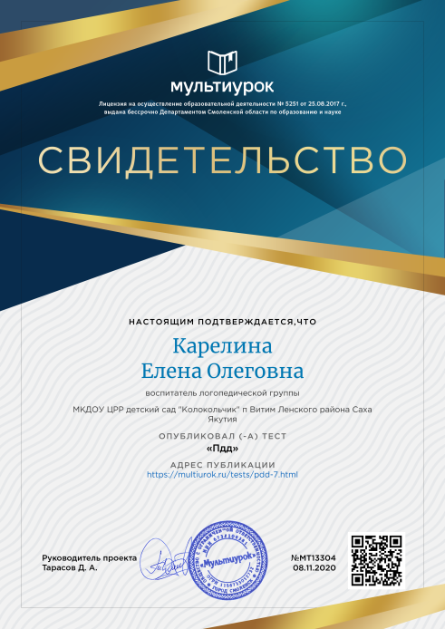
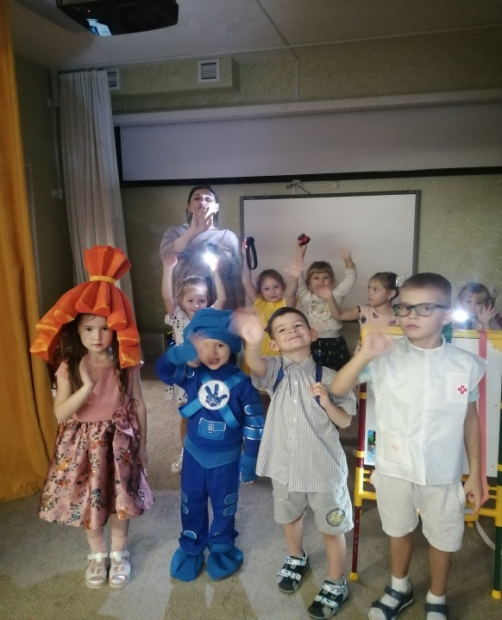
Тема самообразования: «Инновационные методы обучения детей правилам дорожного движения в условиях ДОУ» (2020-2021)

Slide 11
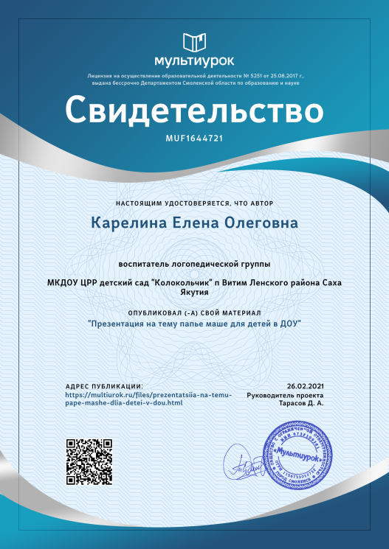
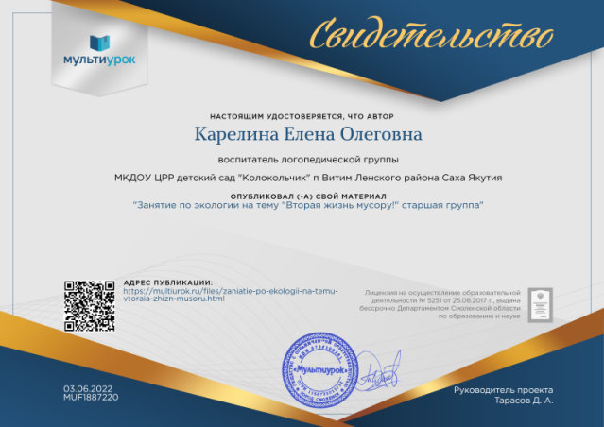
Тема самообразования: «Экологическое воспитание дошкольников в различных видах деятельности» (2022г)

Slide 12
Раздел 4: Работа по обобщению и распространению собственного педагогического опыта
Дата | Уровень | Название мероприятия, уровень | Результаты
Апрель 2019 | Районный семинар | Тема: «Повышение мотивации дошкольников при изучении ПДД через использование современных технологий в условиях ДОУ» | Сертификат № 486
Декабрь 2020г Апрель 2022 Декабрь 2022 | Районный семинар || Районный Методический турнир Республиканский семинар | Тема: «Безопасность на дорогах. Обучение правилам дорожного движения детей и их родителей с применением дистанционных форм и методов ». Тема: «Повышение профессионального уровня» «Психолого-педагогическое сопровождение детей раннего и дошкольного возраста» | Сертификат № 82 Сертификат № 387 Сертификат

Slide 13
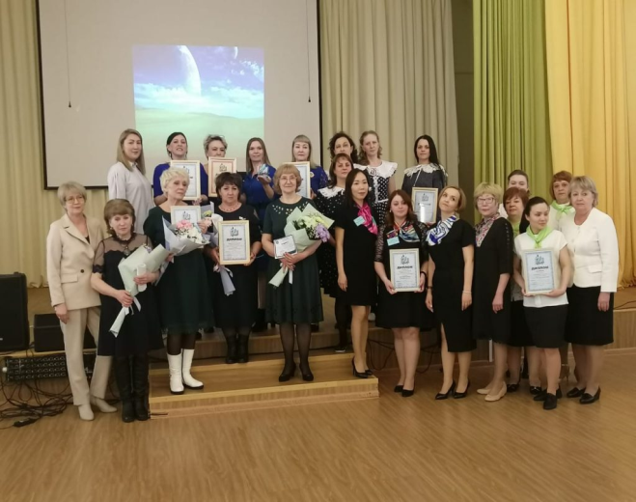
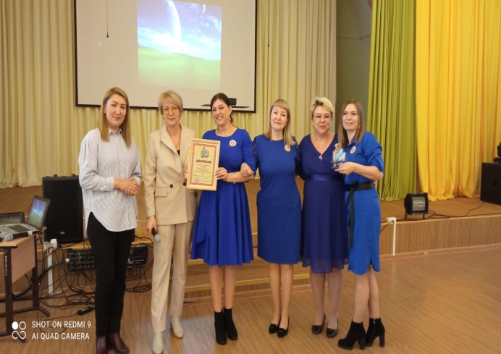
II Районный Методический турнир команд дошкольных образовательных организаций – 2022

Slide 14
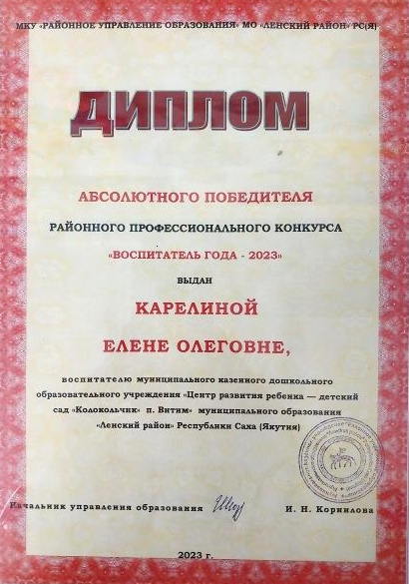
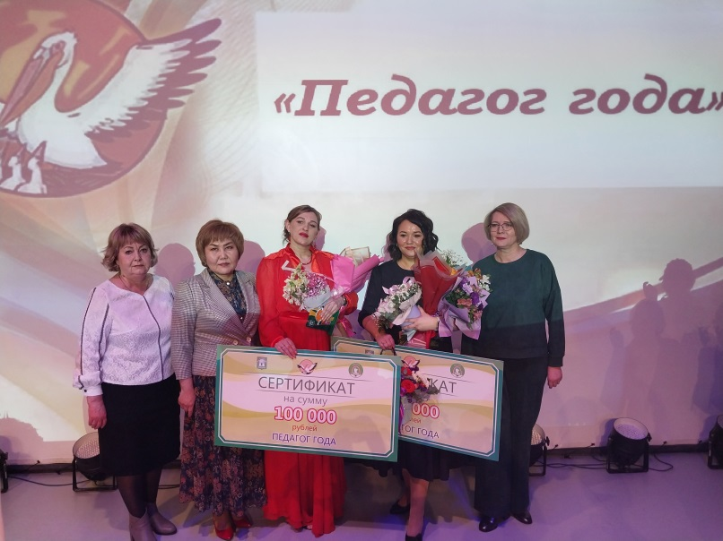
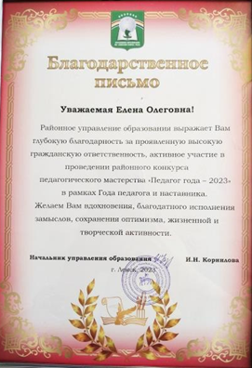
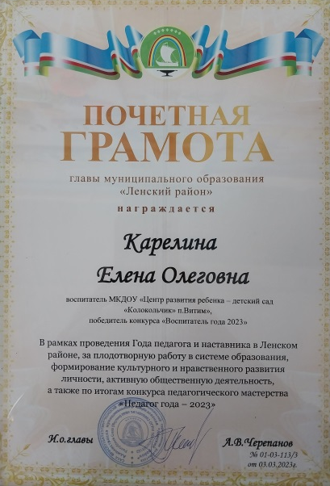
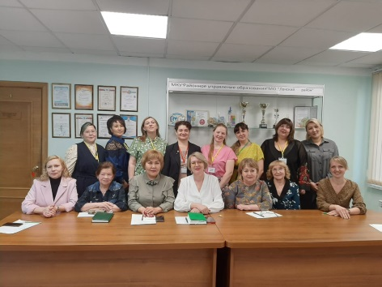
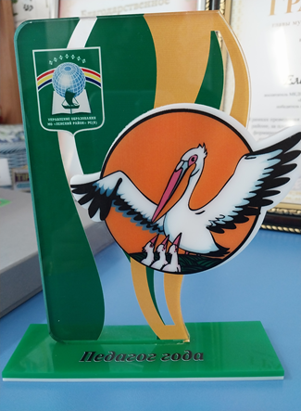
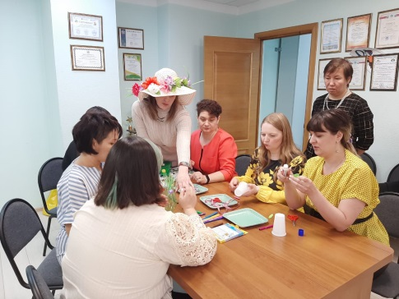
Районный профессиональный конкурс
«Педагог года-
2023»

Slide 15
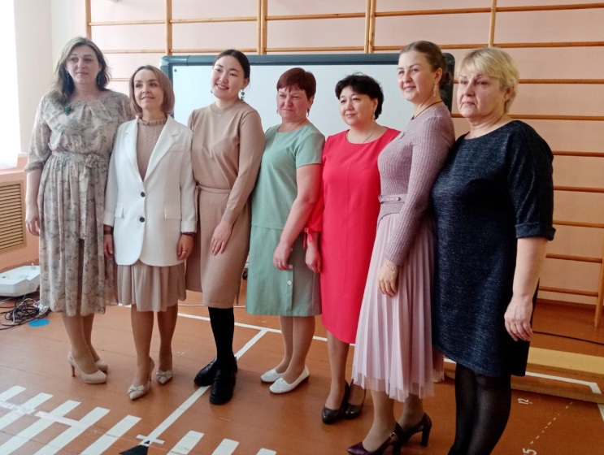
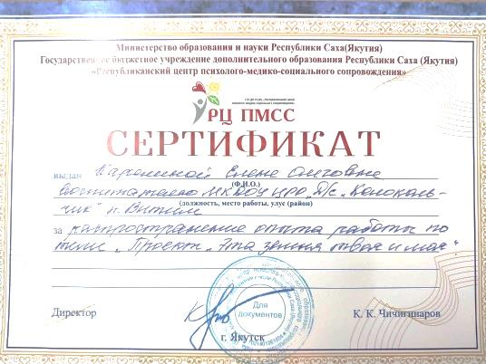
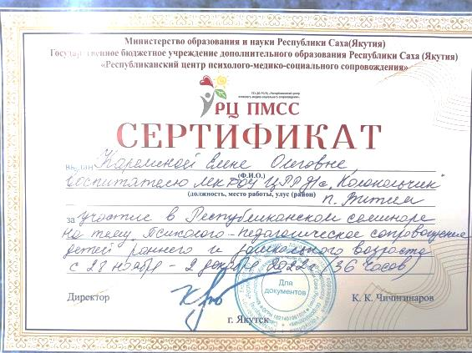
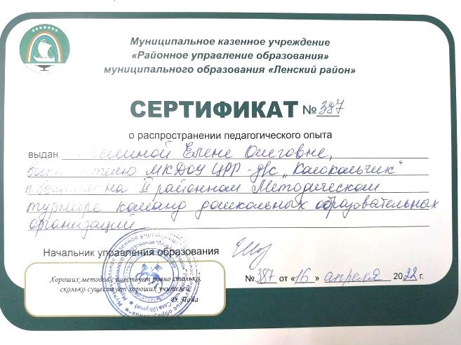
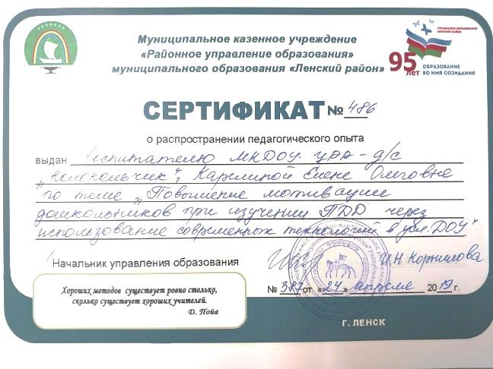
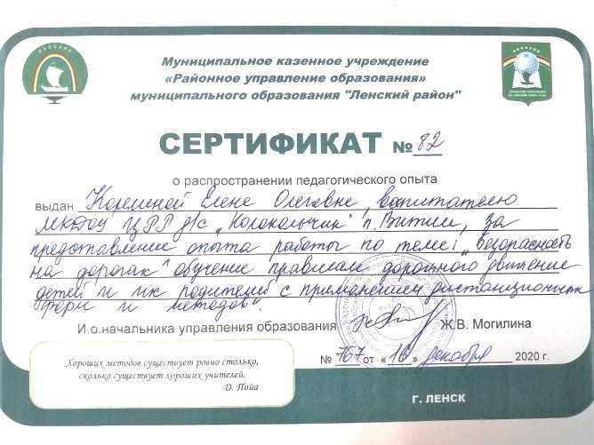

Slide 16
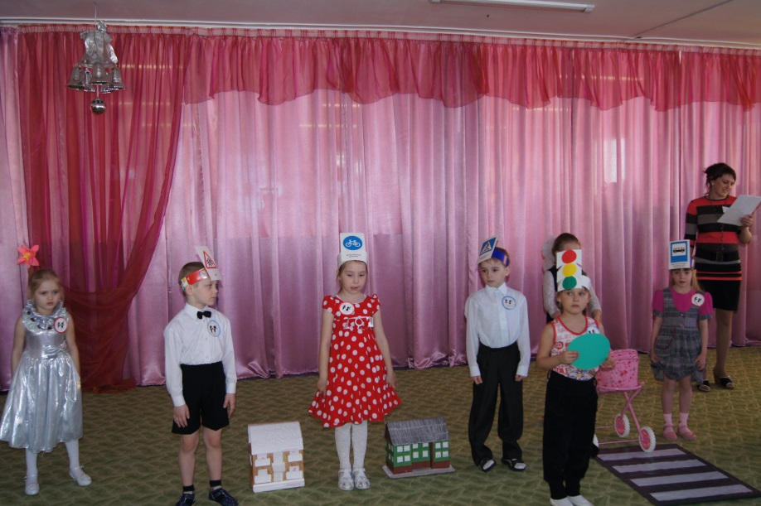
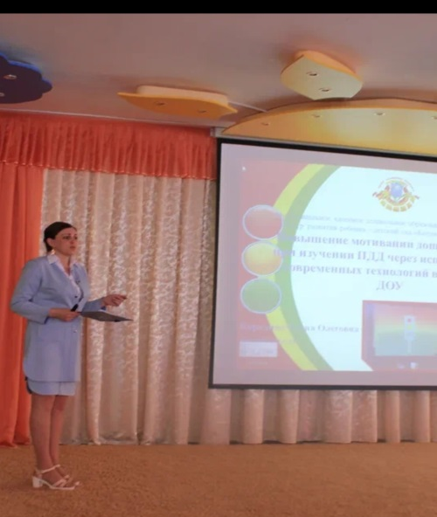
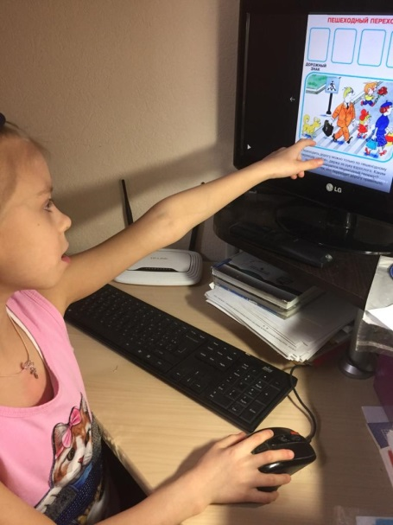
Создание агитбригады по ПДД. Участие в семинарах
Организация дистанционной работы с детьми
Использование ИКТ
в образовательном процессе

Slide 17
Раздел 5: Личные достижения
Год участия | Уровень | Название конкурса | Результат
2022 г | Муниципальный | Благодарственное письмо за подготовку участников VI районного фестиваля художественного чтения «Живое слово» | Благодарственное письмо
2022г | Районный | II Районный Методический турнир команд дошкольных образовательных организаций | Диплом абсолютного победителя
2022г | Всероссийский | 1.Всероссийская олимпиада «Конкурсита»: «Формы и методы логопедической работы в соответствии с ФГОС дошкольного образования» 2. Ежегодный Всероссийском открытый, дистанционный (онлайн) конкурс, посвященный77-ей годовщине Победы в Великой Отечественной войне, «Песни военных лет!», в рамках всероссийского музыкального проекта «Мы за великую державу», номинации «Песни из репертуара Филиппа Киркорова» 3. Благодарственное письмо. в номинации «Песни из репертуара Филиппа Киркорова» за самоотверженный труд в подготовке участников к конкурсу 4. II Всероссийский интеллектуальный чемпионат дошкольников «Мир вокруг нас». Первая серия «В мире чисел» | Диплом лауреата Диплом лауреата 1 степени Благодарственное письмо Диплом

Slide 18
Раздел 6: Личные достижения детей Муниципальный уровень
Конкурс чтецов, посвященный Дню матери «Моя мама»
Буга Дима (Диплом 3 степени)
Демьянюк Ксения (Диплом 2 степени)
Исследовательский конкурс «Я- исследователь»
Коробцева Яна (Диплом 2 степени)
Районный уровень
Районный семейный конкурс видеороликов «Моя мама и я лучшие друзья!»:
семья Буга Дмитрия (Диплом участника)
семья Козлова Макара (Диплом участника)
семья Микитенко Арсения (Диплом участника)
семья Насилина Артема (Диплом участника)
Районный экологический конкурс «Отходы в доходы»:
Микитенко Арсений (Сертификат участника)
Районный конкурс чтецов «Моя Якутия!»
Габдулин Арслан (Грамота 2 место)
Республиканский уровень
Республиканский конкурс для детей и молодежи «Семейный альбом». Номинация «Фотография». Название работы «Это не мой мусор, но это моя планета!»
Гаврилов Антон Диплом участника)

Slide 19
Всероссийская олимпиада «Листая книги о войне»:
Габдулин Арслан (Диплом 1 место)
Голышев Артем (Диплом 1 место)
Всероссийская олимпиада «Год экологии в России»
Литовко Полина (Диплом 2 место)
Тальгамер Михаил (Диплом 3 место)
Гаврилов Антон Диплом участника)
Всероссийская олимпиада «Сад и огород»
Григорьева Александра (Диплом 3 место)
Всероссийская викторина «Сохраним природу вместе!»
Микитенко Арсений (Диплом 3 место)
I Всероссийский интеллектуальный чемпионат дошкольников «Мир вокруг нас». Первая серия «В мире чисел»
Семионов Константин (диплом 1 место)
Борисова Кира (диплом 2 место)
Григорьева Александра (диплом 2 место)
Всероссийский уровень

Slide 20
Раздел 7: Методическая копилка Разработка и внедрение авторских программ, методических пособий, игр, цифровых образовательных ресурсов
Сертификат о создании персонального сайта на проектном портале Мультиурок
Свидетельство о создании сайта на международном образовательном портале МААМ является участником сетевого педагогического сообщества.
Методические разработки на сайте детского сада «Колокольчик»
Презентация «Организация развивающей предметно-пространственной среды в соответствии с ФГОС»
НОД по экологии на тему "Вторая жизнь мусору!" старшая группа
Консультация родителей на тему: "Игры экологического содержания»
Тест "Экология-дело каждого!"
НОД по художественному=эстетическому развитию. Аппликация по программе Н.В.Нищевой на тему: "Палехская роспись«
Презентация «Техника папье-маше в ДОУ».

Slide 21
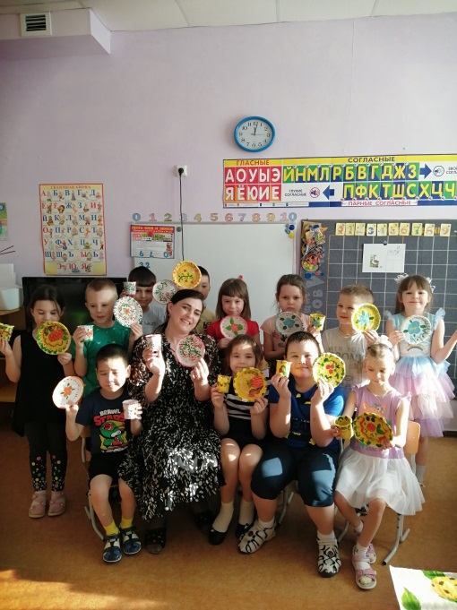
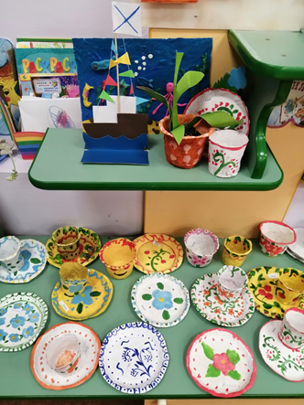
Работы воспитанников

Slide 22
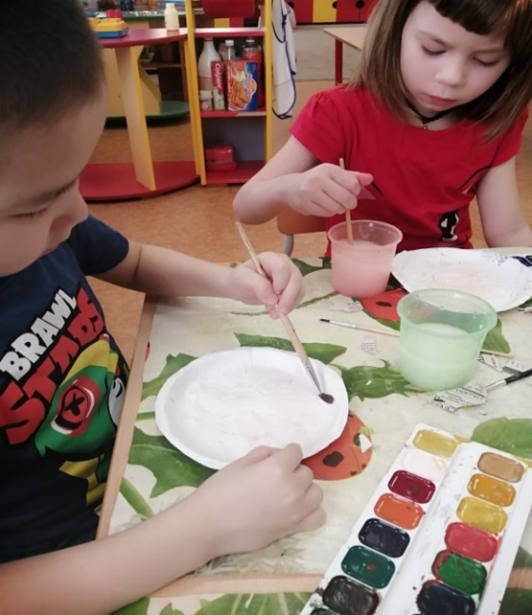
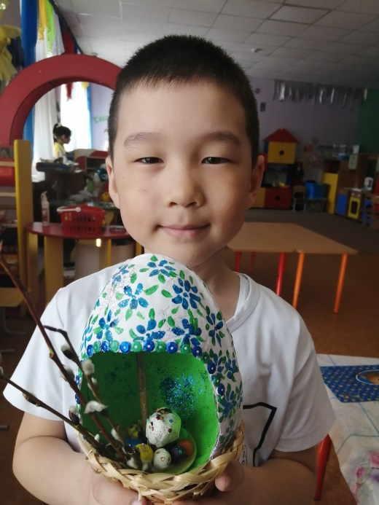
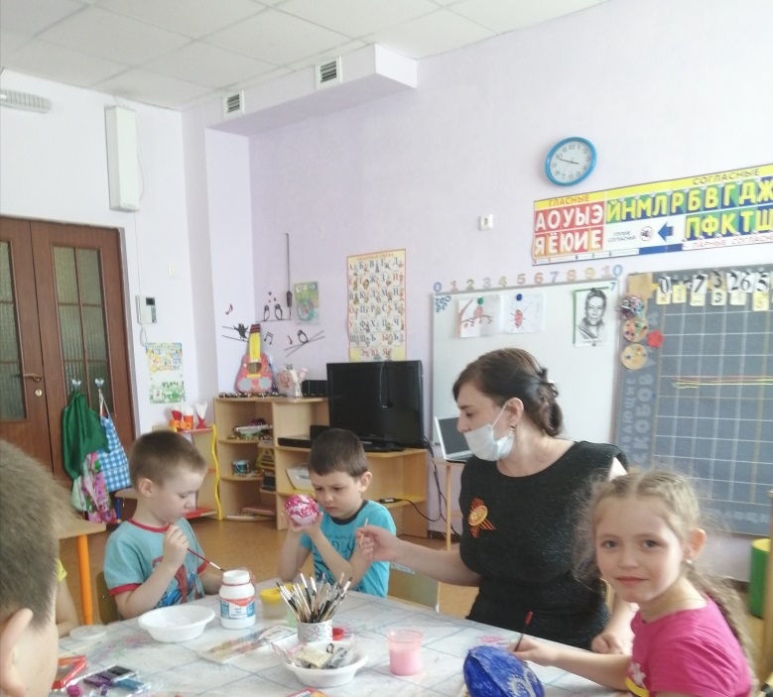
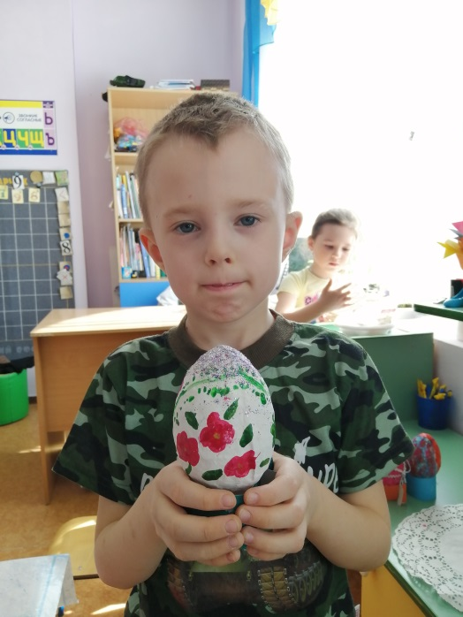
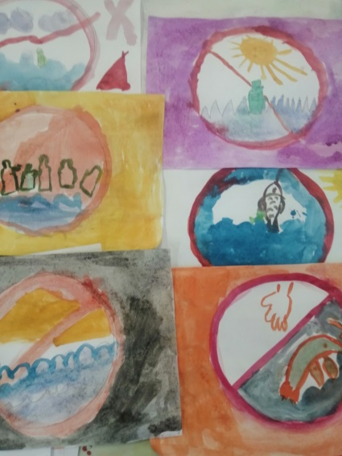
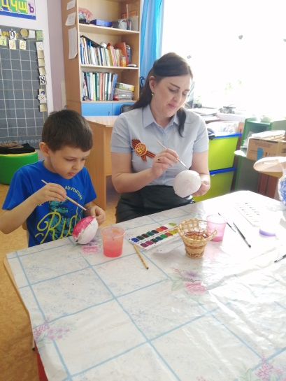
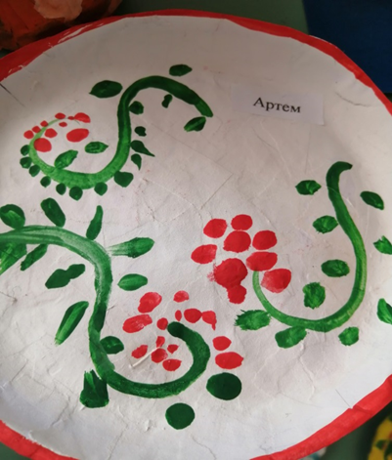

Slide 23
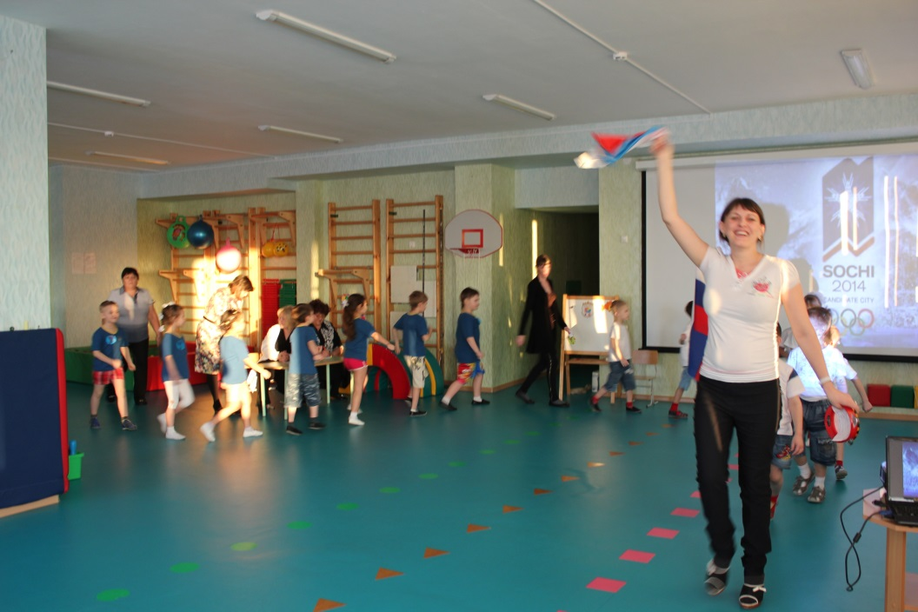
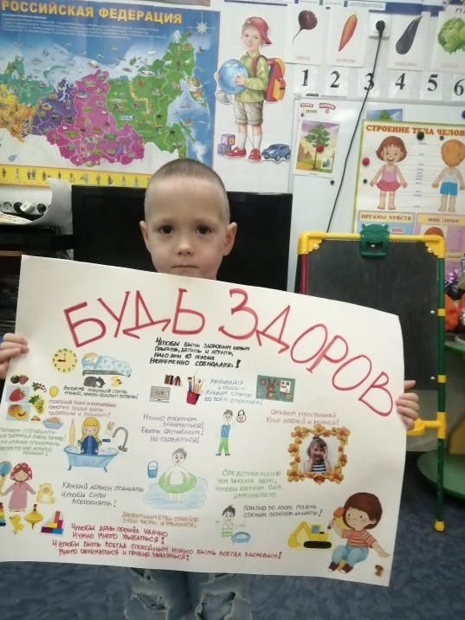
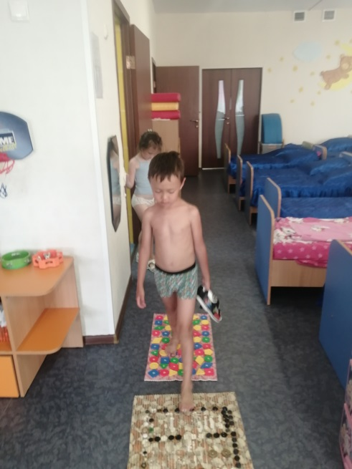
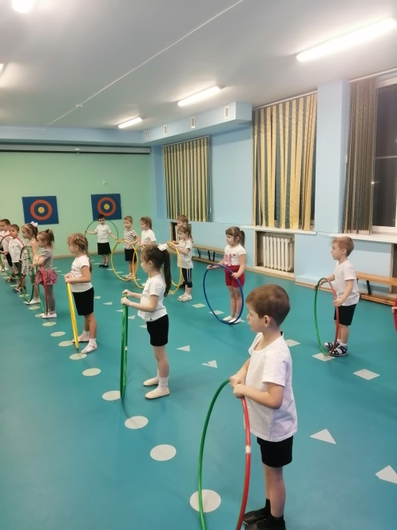
Оздоровительная работа

Slide 24
Развивающая предметно-пространственная среда

Slide 25
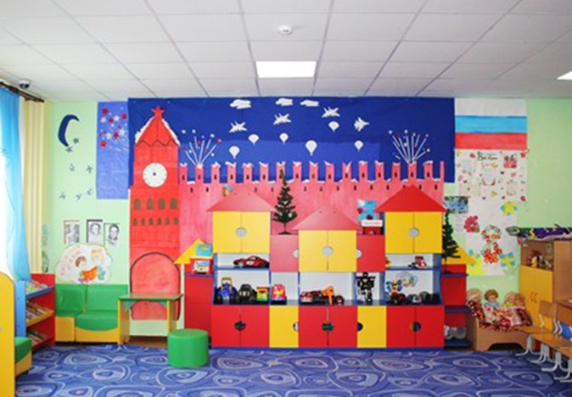
Оформление группы

Slide 26
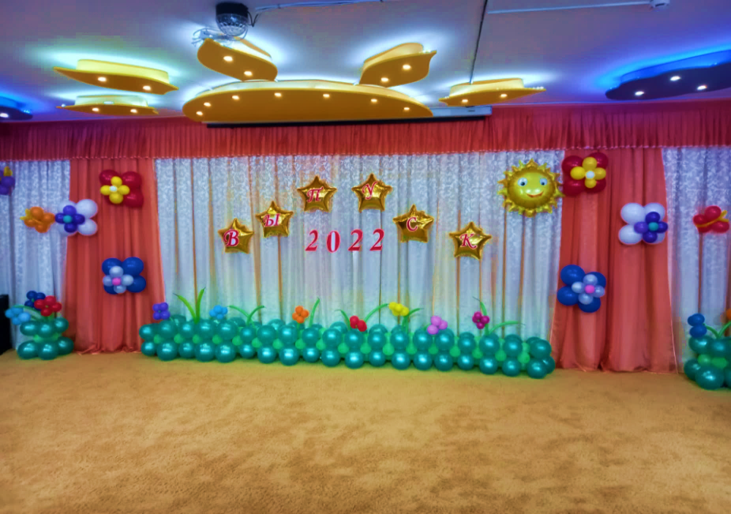
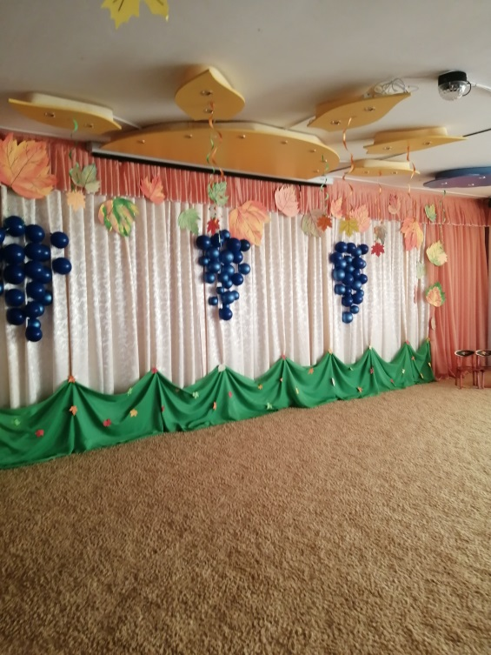
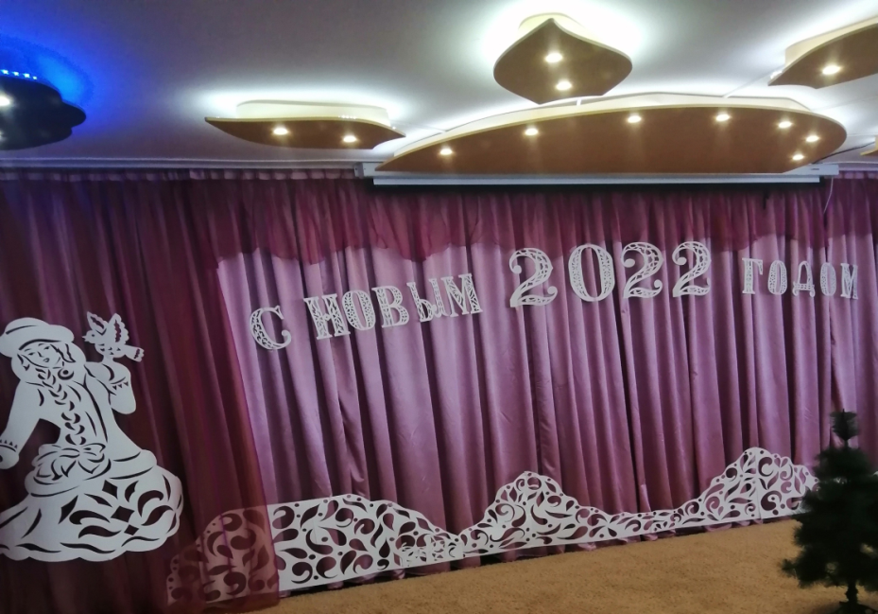
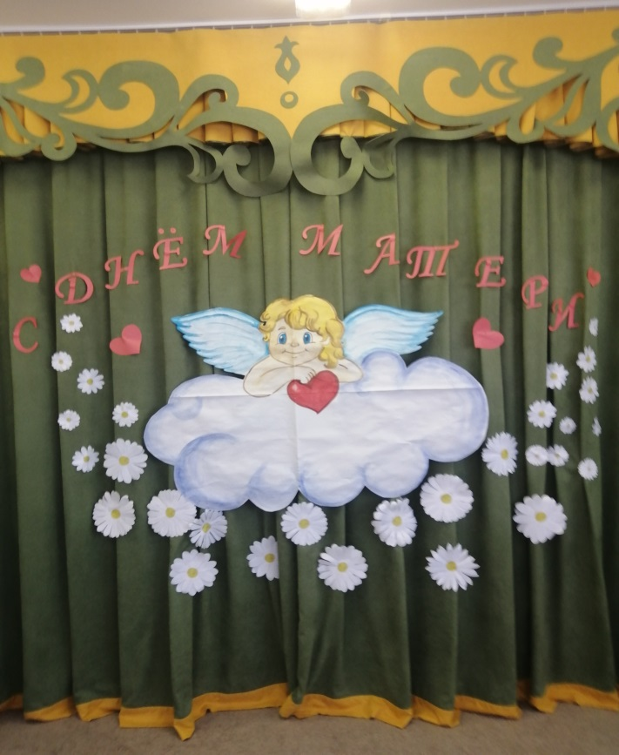
Оформление зала к праздникам

Slide 27
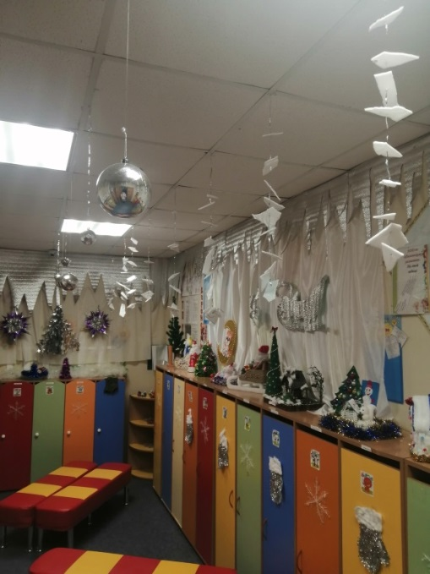
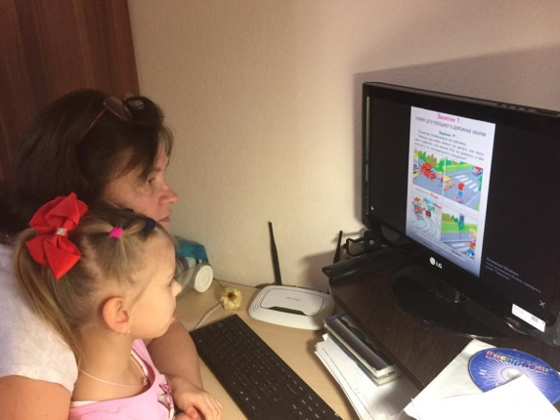
Раздел 8: Взаимодействие с родителями
Оформление к праздникам
Дистанционная работа

Slide 28
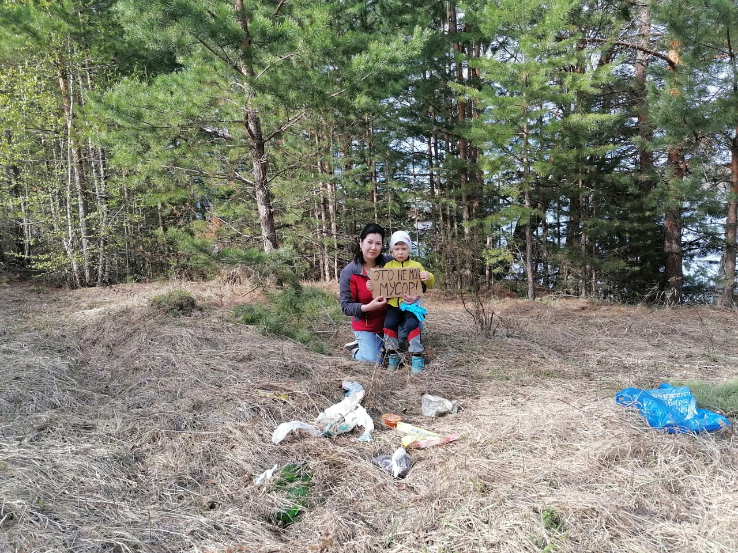
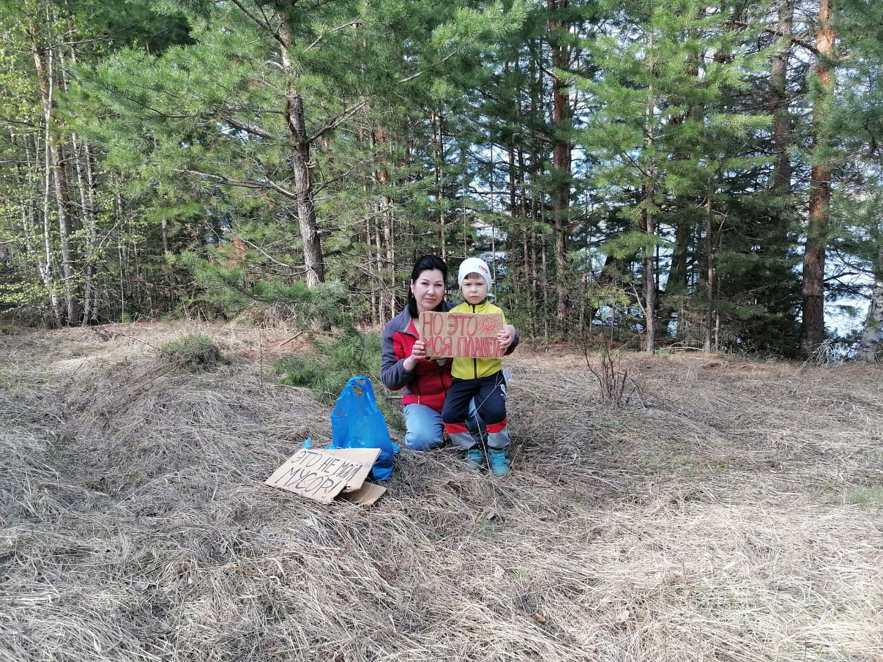
Участие родителей в акциях

Slide 29
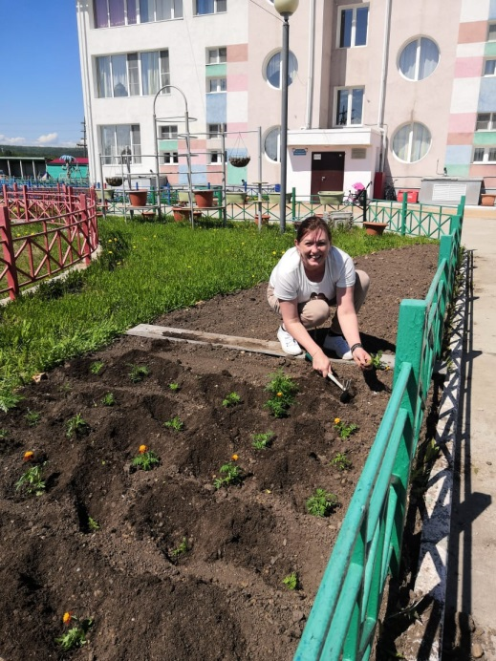
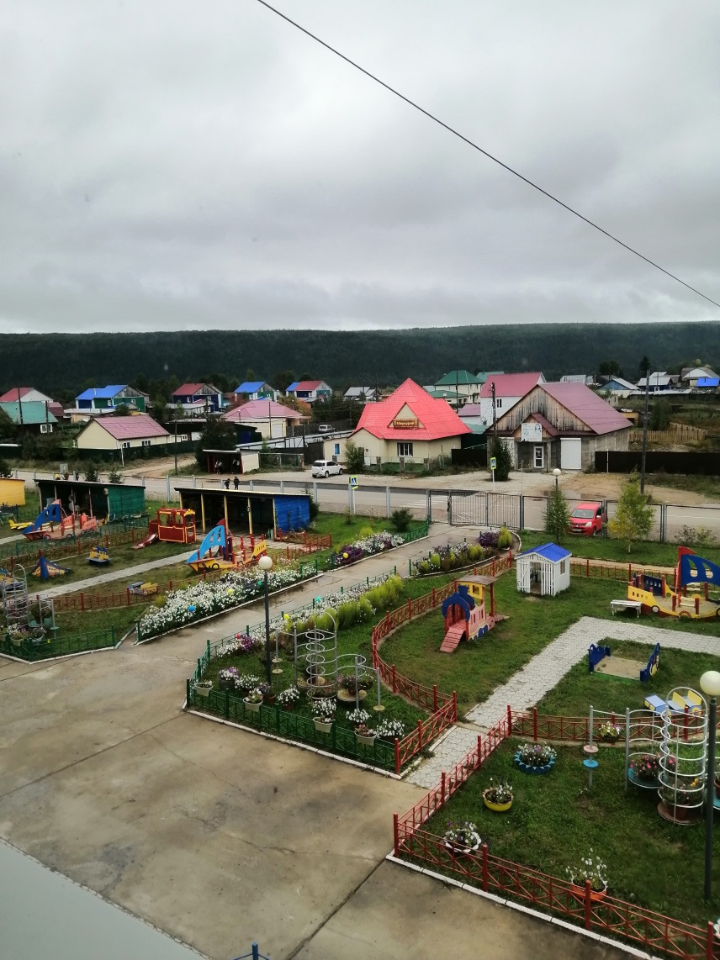
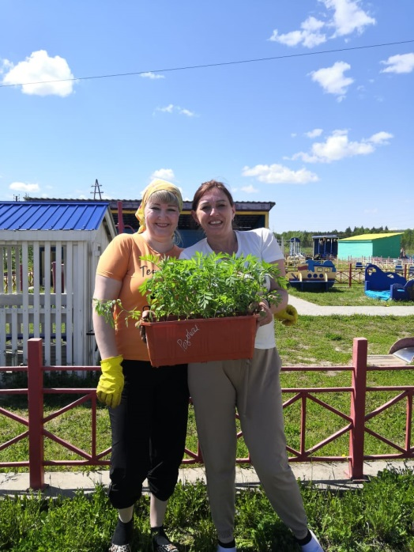
Участие в озеленении участка нашего ДОУ

Slide 30
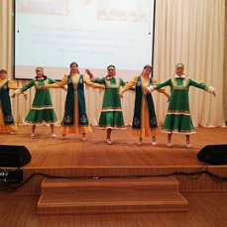
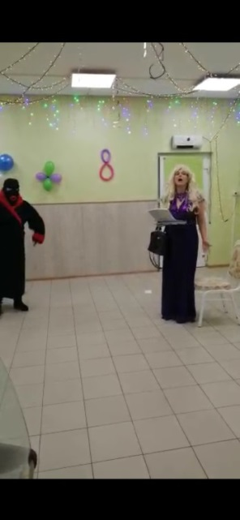
Раздел 9: Общественная деятельность
Принимаю активное участие в жизни детского сада и школы. Выступаю на утренниках, спортивных мероприятиях, на поселковых праздниках, в вокальном ансамбле, в организации поздравлений коллектива.
Выступление в школе, встреча с выпускниками
Выступление в «Сэрге» Шуточные сценки
Поздравление коллектива
Выступление в ДК

Slide 31
Мои коллеги

Slide 32
Раздел 10: Награды и благодарности

Slide 33
Участие в Третьем ежегодном Всероссийском открытом, дистанционном (онлайн) конкурсе, посвященном 77-ей годовщине Победы в Великой Отечественной войне, «Песни военных лет!», в рамках всероссийского музыкального проекта «Мы за великую державу», номинации «Песни из репертуара Филиппа Киркорова»

Slide 34
Участие в литературном конкурсе, публикация в книге, посвященной работникам речного флота р. Лена

Slide 35
Мои воспитанники, моя гордость!
Паршина Света. Выпуск 2014г. Музыкальный конкурс в Барселоне 1 место по скрипке.
Норкин Саша. Выпуск 2012г.
Хоккеист в клубе «Питер»
.

Slide 36
Раздел 11: Мое хобби
Фотографировать природу родного поселка Витим

Slide 38
Спасибо за внимание! Успехов в работе!

